Slide 1
















в стихах для взрослых и детей
Бюджетик

Slide 2


Привет! Давайте знакомиться!
Меня зовут Бюджетик!
Сегодня я расскажу Вам свою азбуку, азбуку бюджета!
Бюджетик

Slide 3
Ассигнования бюджетные | Налоговый потенциал
Бюджет | Отчет об исполнении бюджета
Внебюджетный фонд. | Профицит бюджета
Главный распорядитель бюджетных средств | Расходы бюджета
Дотация | Субсидия
Единство кассы | Текущий финансовый год
Зачет | Участники бюджетного процесса
Исполнение бюджета | Федеральный бюджет
Кассовые исполнения бюджета | Целевой бюджетный фонд
Лимит бюджетных обязательств | Чрезвычайный бюджет
Муниципальные расходы | Юридическое лицо
Азбука – мой лучший друг,
Знают все на свете.
Начинаем изучать,
Все буквы о бюджете!
Бюджетик

Slide 4



Ассигнования бюджетные
Ассигнования бюджетные
Средства очень приметные,
Сводной росписью, предусмотренных
Получателю средств бюджетных.
Бюджетик

Slide 5

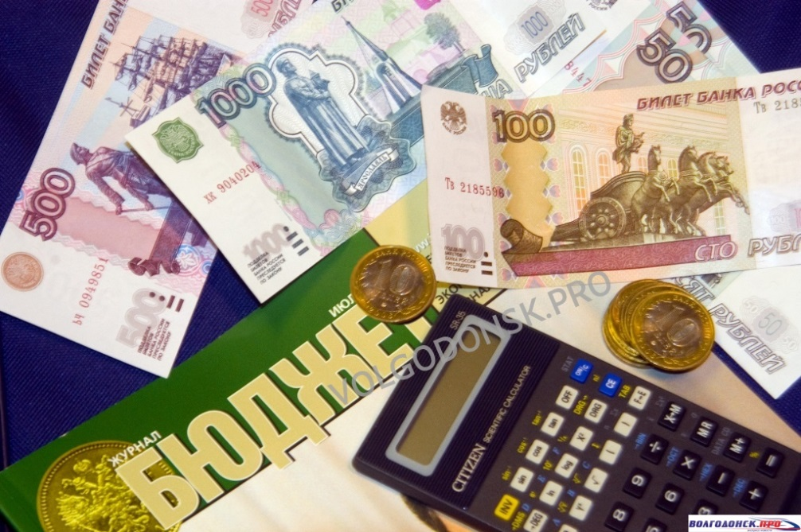
Бюджет
Знает точно весь народ,-
По приходу и расход,
Знает четко государство,
И местное самоуправление
Сколько денег заложить,
Для обеспечения!
Это форма не секрет,
Называется Бюджет!
Бюджетик

Slide 6


Внебюджетный фонд
Часть финансовых ресурсов,
Отделенных от бюджета,
Если вы еще не в курсе,
Расскажу сейчас об этом,
Находящихся в распоряжении,
Органов власти и самоуправления,
Самостоятельные источники имеющие,
Целевым назначением владеющие,
С ними любой проект воплощен,
Внебюджетный зовется фонд.
Бюджетик

Slide 7



Главный распорядитель бюджетных средств
Главный бюджетных средств распорядитель-
Это госу­дарственной власти
И местного самоуправления руководитель,
Имеет право распределять бюджета средства,
Организациям своего подведомства.
Бюджетик

Slide 8

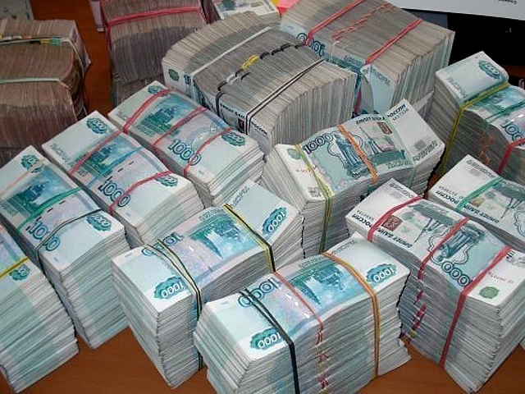
Дотация.
Если вышестоящий бюджет,
Выдал денежки нижестоящему,
Для оплаты насущных расходов,
При недостатке его доходов,
То такая операция
Называется – Дотация.
Бюджетик
Дотация

Slide 9

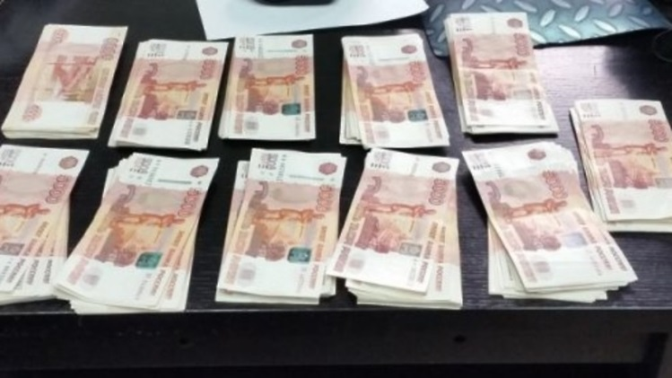
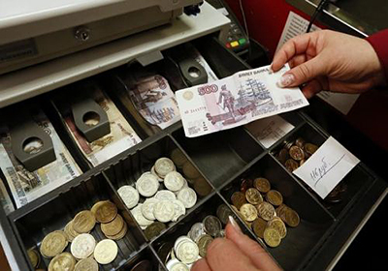

Единство кассы
Принцип бюджетов исполнений,
Означающий зачисление кассовых поступлений,
Инкассовых выплат с единого счета,
За исключением операций по исполнению бюджета.
Финансовую грамотность в народные массы,
Знайте, что это единство кассы.
Бюджетик

Slide 10




Зачет
Если несколько лиц юридических,
А может быть даже физических,
Взаимно погасили обязательства,
Без ссор и любого разбирательства.
Проверив все наперечет,
То это назовем - зачет.
Бюджетик

Slide 11


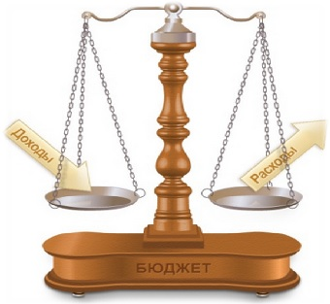
Исполнение бюджета
Стадия бюджетного процесса,
По формированию бюджетного средства,
Использование и внедрение – это,
Назовем Исполнением бюджета.
Бюджетик

Slide 12


Кассовые исполнения бюджета
Кассовые бюджета исполнения-
Осуществление приема и хранения,
Организация и выдача без посредств,
Бюджетных, очень нужных, людям средств.
Бюджетик

Slide 13



Лимит бюджетных обязательств
Планов у бюджета много,
Стройка и ремонт дороги,
ЖКХ, Образование,
Культура, спорт, соревнование,
Хватило б только средств на все,
Ну и на ветхое жилье,
Вернет в реальность вне обстоятельств,
Лимит бюджетных обязательств.
Бюджетик

Slide 14



Муниципальные расходы
Чтобы нам решить вопросы местного значения,
Получим из бюджета средства местного самоуправления,
Или муниципальных внебюджетных фондов,
Это - Муниципальные расходы.
Бюджетик

Slide 15




Налоговый потенциал
Условная возможность государства,
Чтобы в бюджет, налог наш поступал,
В определенный срок без опозданий,
Налоговый мы назовем потенциал.
Бюджетик

Slide 16

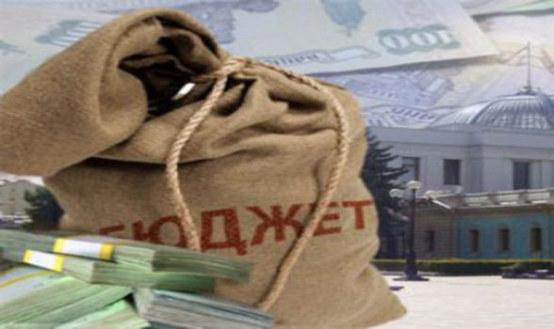

Заголовок слайда
Отчет об исполнении бюджета
Очень важный документ,
В нем есть важный компонент,
План бюджета исполнения,
В нем доход, расход учтен,
Финансирования источник,
Для бюджета определен,
В соответствии с бюджетной классификацией,
Нашей Российской Федерации,
Конечно, называют документ этот,
Отчет об исполнении бюджета.
Бюджетик

Slide 17



Профицит бюджета
Раз превышен бюджета доход,
Чем планировался его расход,
И средства в нем не дефицит,
Бюджета это профицит!
Бюджетик

Slide 18










Расходы бюджета
Часть бюджетных отношений,
Связанных, с распределением,
И использованием денежного фонда,
На благо всего народа,
Находящихся, в распоряжении
Органов местного самоуправления,
Или государственной власти,
Способной, делить их на части,
Большие расходы- это,
Назовем расходы бюджета.
Армия
и полиция
Образование
Бюджетик
Пенсии
и пособия
Здравоохранение
Наука
и культура
Охрана
природы

Slide 19




Субсидия
Для многих это не секрет,
Вышестоящий наш бюджет,
Может решение принять,
Другим бюджетам помогать,
Ну, например, нижестоящим,
И финансировать блестяще,
Им средства денежные дать,
Чтобы задачи их решать,
Об этом знаем ты и я,
Та выплата - Субсидия!
Бюджетик

Slide 20

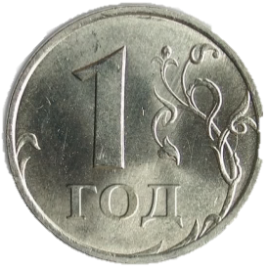

Текущий финансовый год
Год, в котором осуществляется исполнение бюджета,
Составление и рассмотрение бюджетного проекта,
Что в очередной год нас ждет
Это текущий финансовый год.
Бюджетик

Slide 21

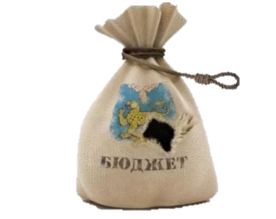
Участники бюджетного процесса
Органы государственной власти
И местного самоуправления,
А также: органы, организации
Бюджетного процесса осуществления,
Для дальнейшего развития, прогресса,
Называются участники бюджетного процесса!
Бюджетик

Slide 22


Федеральный бюджет
Самый главнейший бюджет,
Выше его точно нет,
Он находится во власти
Федеральных органов,
Обеспечит выполнение
Всех задач возложенных.
Есть у нас один ответ,
Федеральный то бюджет.
Бюджетик

Slide 23




Целевой бюджетный фонд
Целевой бюджетный фонд -
Это средств заемных фонд,
В нем раскрыты назначенья
Для целевого отчисленья,
Для конкретных всех расходов,
Очень важных для народа.
Целевой
Бюджетик
Целевой
Целевой

Slide 24







Чрезвычайный бюджет
Если что-то случилось в стране,
Ураган, пожар, наводнение,
То тогда объявляют: «Граждане,
Чрезвычайное положение».
Для решения всех этих бед, Чрезвычайный нужен бюджет.
Чрезвычайный
бюджет
Бюджетик

Slide 25




Юридическое лицо.
Предприятие, выступающее, как субъект гражданства,
Свой баланс имеет и расчетный счет,
Обязанности выполняет с завидным постоянством,
Конечно, знает каждый, что это юрлицо.
Бюджетик

Slide 26
Спасибо за внимание!
Я очень рад, что вы получили новые знания!!!
Бюджетик

Slide 27
Автор материала -Татьяна Гурина
Звуковое оформление -Анастасия Гурина
Интернет ресурсы:
http://сыктывкар.рф/administration/departament-finansov/byudzhet/otkrytyj-byudzhet/osnovnye-ponyatiya/22954-azbuka-byudzheta-osnovnye-ponyatiya-i-osobennosti-formirovaniya-byudzheta-mo-go-syktyvkar
https://budgetrf.tk/students/slovar-terminov/

